Slide 1
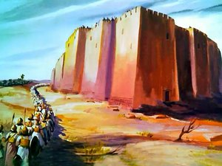
God alles in allen
de verwoesting van Jericho
21 mei 2017
Hendrik Ido Ambacht
21 mei 2017
Hendrik Ido Ambacht
1 oktober 2017
Hendrik Ido Ambacht

Slide 2
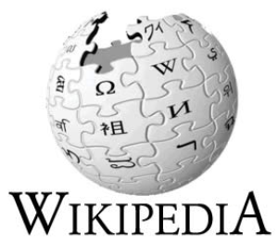
Jericho (…) is een stad op de Westelijke Jordaanoever, niet ver van de rivier de Jordaan en ongeveer 15 kilometer ten noordwesten van de Dode Zee. De stad ligt ongeveer 260 meter onder zeeniveau (…)
Jericho staat bekend als de oudste continu bewoonde stad ter wereld.

Slide 3
2 Petrus 2
1 Maar er zijn ook valse profeten onder het volk geweest, zoals er ook onder u valse leraars zullen zijn, die heimelijk verderfelijke afwijkingen in de leer zullen invoeren. Daarmee verloochenen zij zelfs de Heere, Die hen gekocht heeft, en brengen zij een snel verderf over zichzelf.
2 En velen zullen hen, door wie de weg van de waarheid gelasterd zal worden, op hun verderfelijke wegen navolgen.

Slide 4
2 Petrus 2
3 En zij zullen u door hebzucht met verzonnen woorden uitbuiten. Het vonnis over hen is reeds lang in werking en hun verderf sluimert niet.
4 Want als God de engelen die gezondigd hebben, niet gespaard heeft, maar hen in de hel geworpen en overgegeven heeft aan de ketenen van de duisternis om tot het oordeel bewaard te worden;

Slide 5
2 Petrus 2
5 en als God de oude wereld niet gespaard heeft,
maar het achttal van Noach, de prediker van de gerechtigheid, bewaard heeft, toen Hij de zondvloed over de wereld van de goddelozen bracht,
6 en als God de steden Sodom en Gomorra tot as verbrand en tot de vernietiging veroordeeld heeft en tot een voorbeeld gesteld heeft voor hen die goddeloos zouden leven;
.

Slide 6
2 Petrus 2
7 en als God de rechtvaardige Lot, die leed onder de losbandige levenswandel van normloze mensen, verlost heeft
8 – want deze rechtvaardige, die in hun midden woonde, heeft dag in dag uit zijn rechtvaardige ziel gekweld bij het zien en horen van hun wetteloze daden –
9
dan weet de Heere ook nu de godvruchtigen uit de verzoeking te verlossen, maar de onrechtvaardigen te bewaren tot de dag van het oordeel, om gestraft te worden .

Slide 7
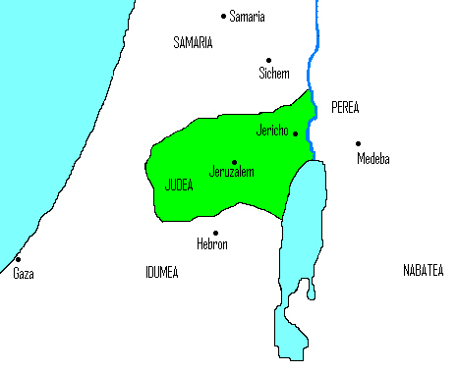

Slide 8
Galaten 3
22 Maar de Schrift sluit alles samen op onder zonde, opdat de belofte vanuit het geloof van Jezus Christus gegeven zal worden aan die geloven.

Slide 9
Romeinen 11
32 Want God sluit allen samen op in ongehoorzaamheid, opdat Hij Zich over allen zou ontfermen.

Slide 10
Efeze 6
10 Verder, mijn broeders, word gesterkt in de Heere en in de sterkte van Zijn macht.
11 Bekleed u met de hele wapenrusting van God, opdat u stand kunt houden tegen de listige verleidingen van de duivel.

Slide 11
Efeze 6
12 Want wij hebben de strijd niet tegen vlees en bloed, maar tegen de overheden, tegen de machten, tegen de wereldbeheersers van de duisternis van dit tijdperk, tegen de geestelijke machten van het kwaad in de hemelse gewesten.
13 Neem daarom de hele wapenrusting van God aan, opdat u weerstand kunt bieden op de dag van het kwaad, en na alles gedaan te hebben, stand kunt houden.

Slide 12
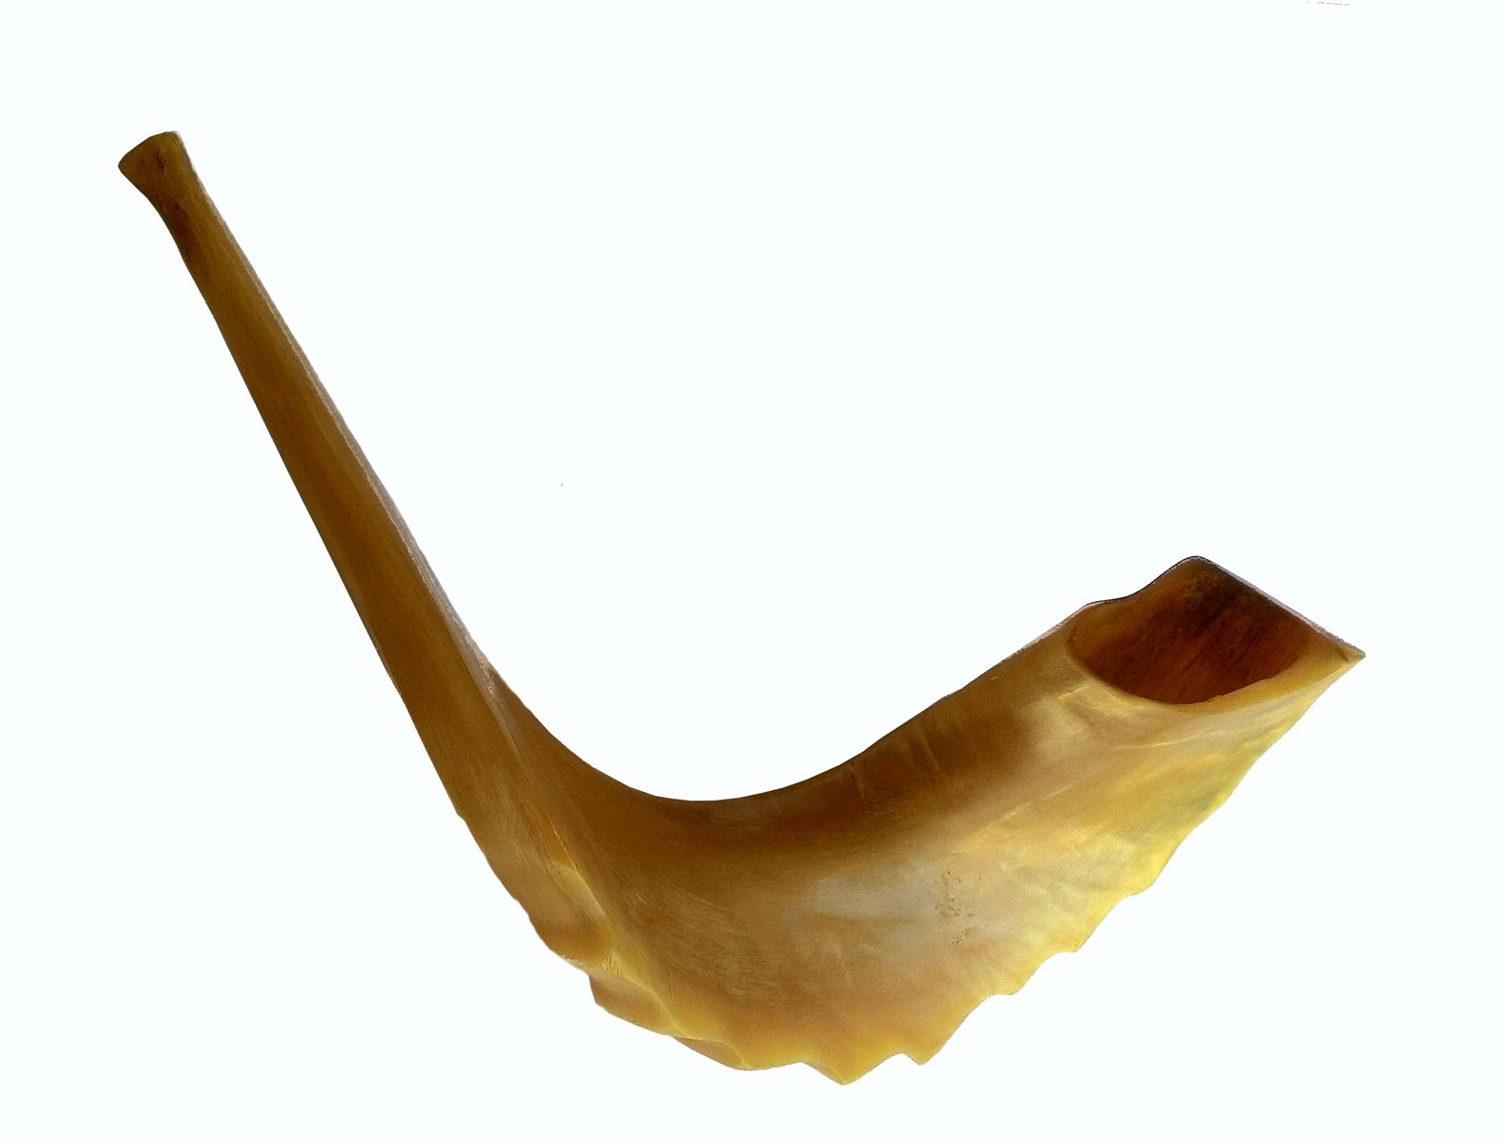
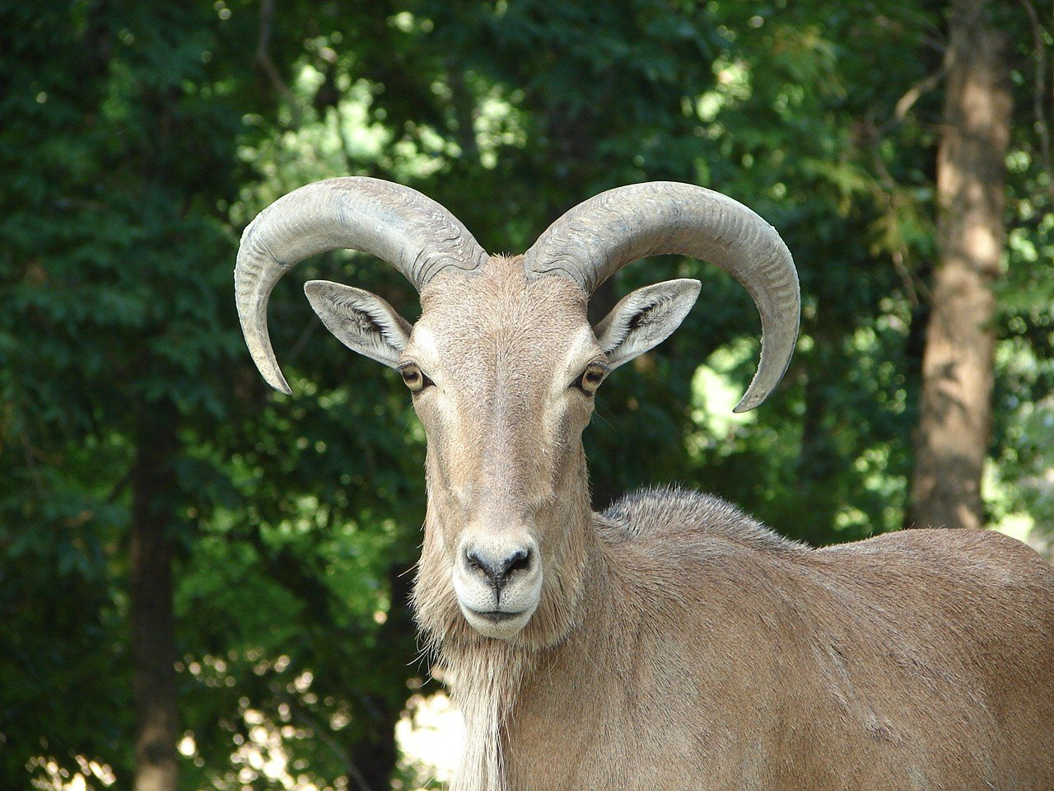

Slide 13
Van een dode ram (vgl: offerdier)
Toch klinkt er geluid
Beeld van de opgewekte Christus die spreekt

Slide 14
Hoorn:
Kracht (wapens van het dier)
Koningschap (Opb.17:12)

Slide 15
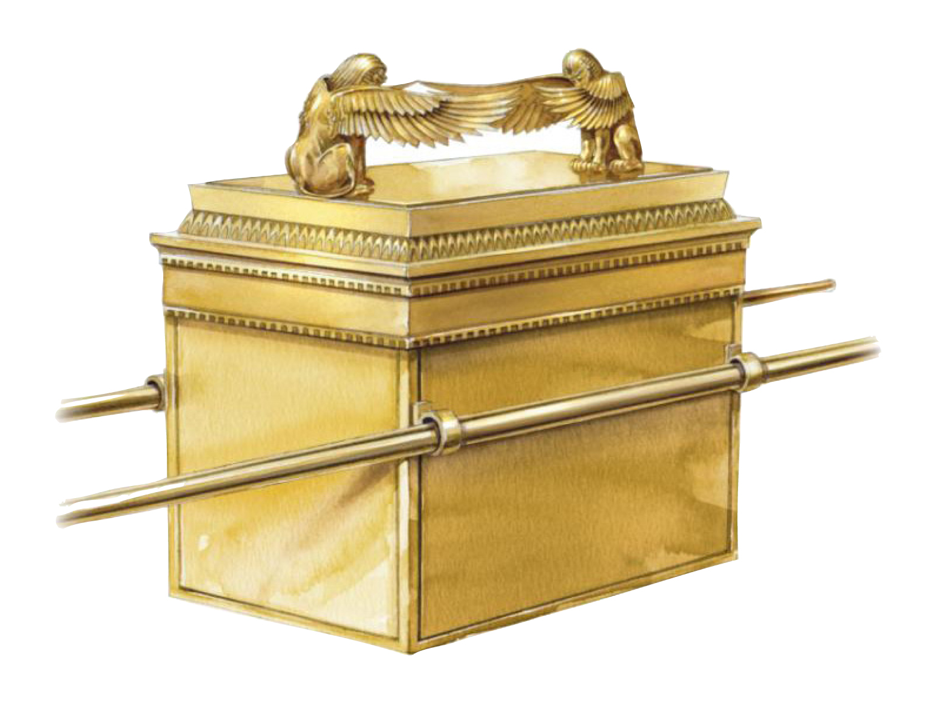
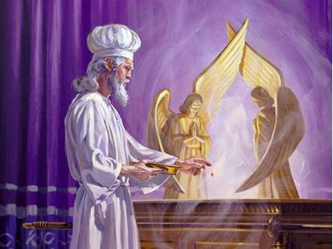

Slide 16
Exodus 14
14 De HEERE zal voor jullie strijden, en jullie zullen stil zijn.

